Slide 1
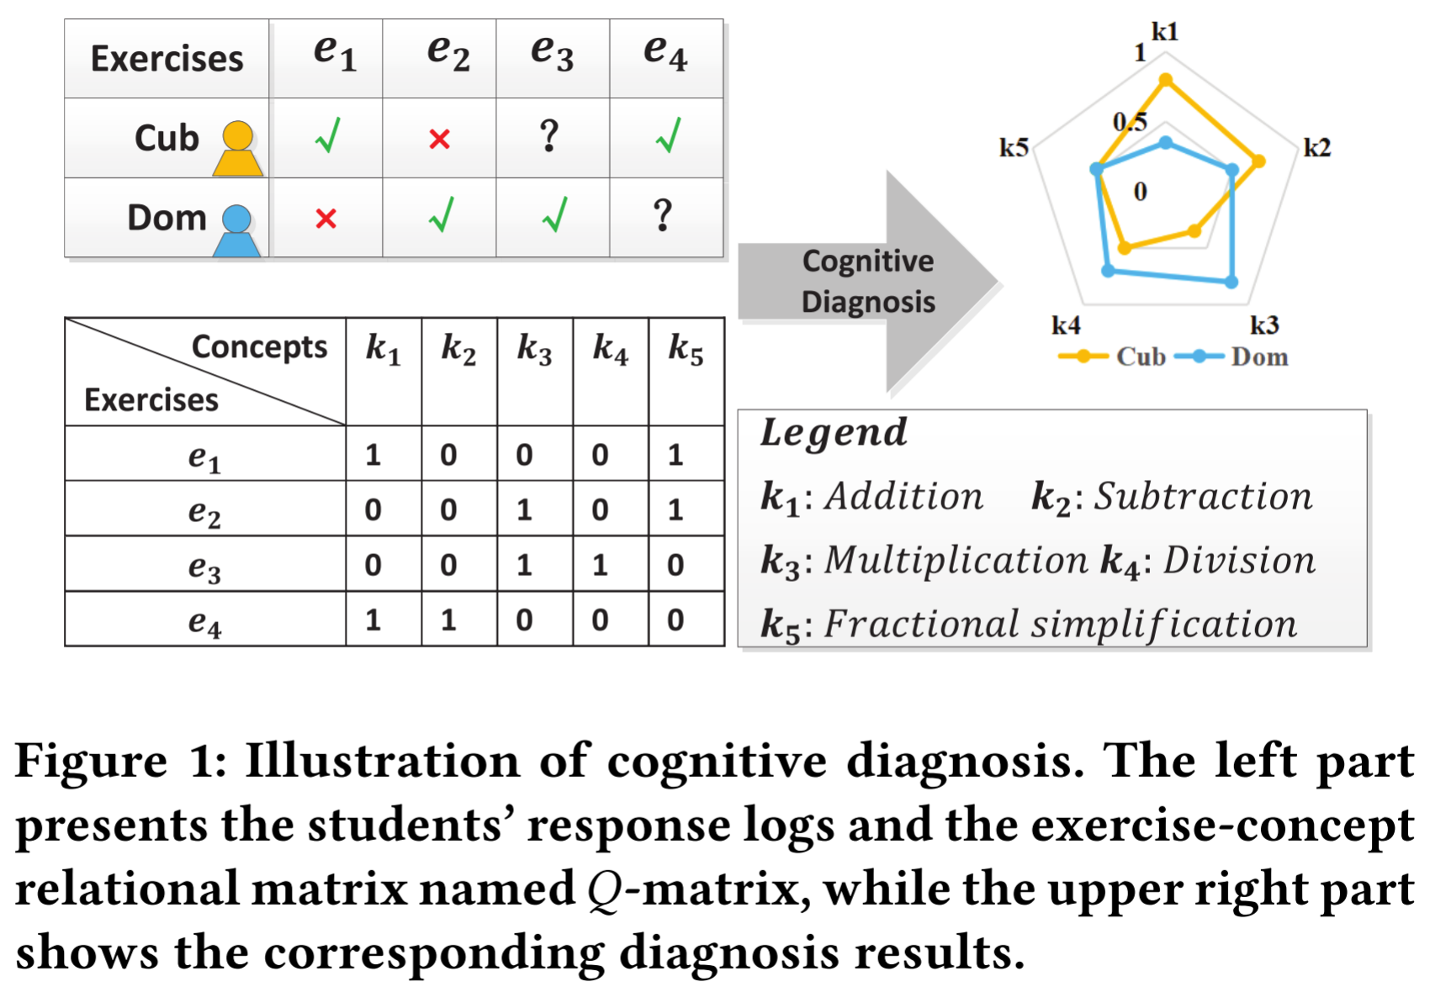
Knowledge-Sensed Cognitive Diagnosis for Intelligent Education Platforms
面向智能教育平台的知识感知认知诊断
students’ response logs 学生答题记录
诊断结果
𝑄-matrix 习题和知识点的关系矩阵

Slide 2
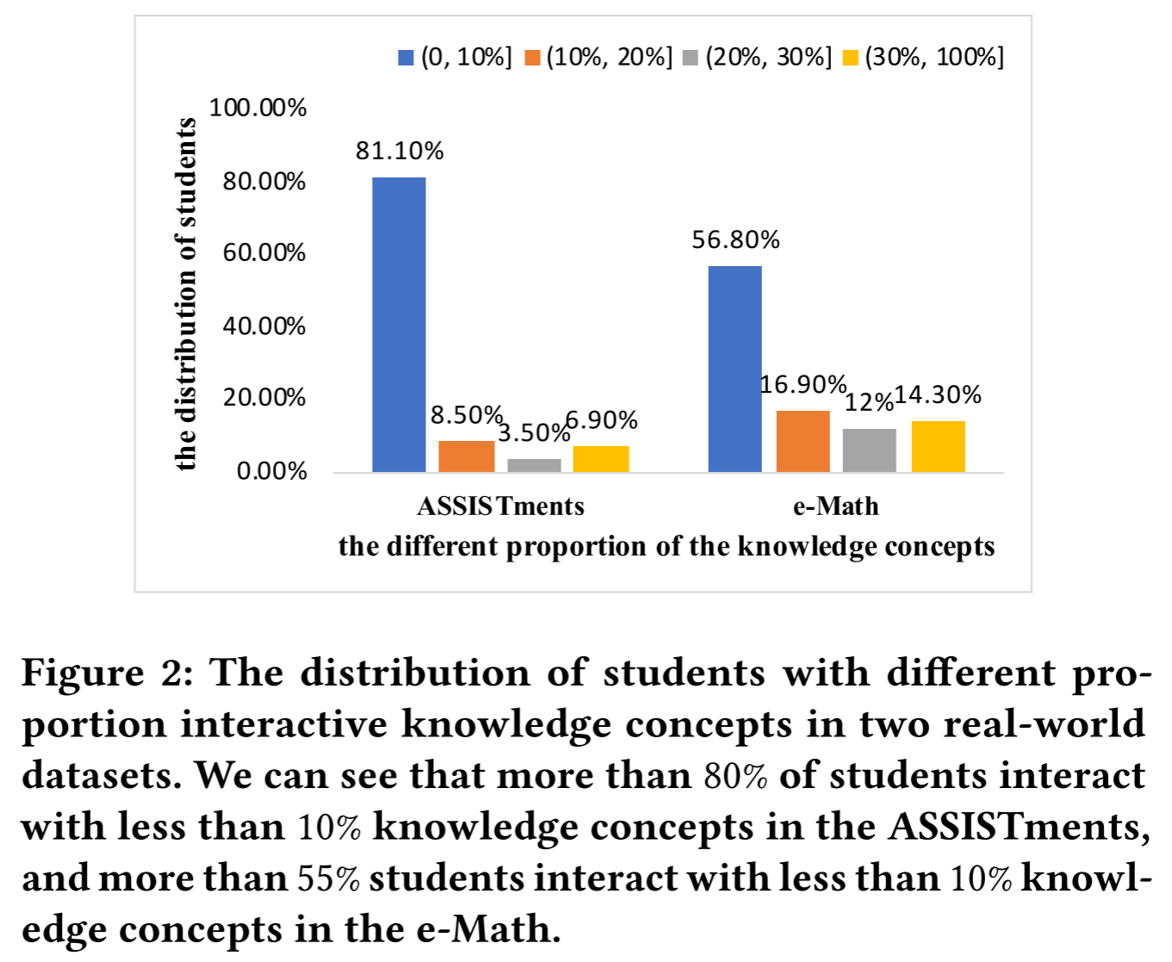
These existing CDMs have major limitations
in most of the intelligent education platforms due to the following two reasons. On the one hand, most of the intelligent education platforms are usually with highly sparse student-concept interactions as shown in Figure 2, which indicates that the vast majority of knowledge concepts are not interacted by a student. On the other hand, it is difficult for most developing intelligent education platforms to obtain this prior relations between knowledge concepts since annotating them is labor-intensive and costly.
这些现有的cdm（认知诊断模型）在大多数智能教育平台中都有很大的局限性，主要有以下两个原因。 一方面，大多数智能教育平台通常具有高度稀疏的学生-概念交互，如图2所示，这表明绝大多数知识概念不是由学生交互的。 另一方面，大多数正在开发的智能教育平台很难获得知识概念之间的这种先验关系，因为标注知识概念是一项劳动密集型的工作，而且成本很高。
学生分布
知识概念的不同比例
图2：具有不同比例交互知识概念的学生在两个真实数据集中的分布。 我们可以看到，超过80%的学生在ASSISTments中与不到10%的知识概念互动，超过55%的学生在e-Math中与不到10%的知识概念互动。

Slide 3
Motivation
Considerable efforts have been undertaken to improve the precision of cognitive diagnosis by the researchers of artificial intelligence and data science domains .These efforts mainly focus on designing neural network-based diagnostic functions to better fit the complex student-exercise interactions, or attempts to incorporate more rich context features and prior relations between knowledge concepts for enhancing the representation learning of students and exercises .However, how to interpretably infer the student’s mastery over noninteractive knowledge concepts still remains challenging, especially when not giving the prior relations between knowledge concepts (e.g., prerequisite relation and similarity relation).
动机
人工智能和数据科学领域的研究人员为提高认知诊断的准确性已经付出了相当大的努力。这些努力主要集中在设计基于神经网络的诊断函数，以更好地适应复杂的学生-练习交互，或者尝试结合更丰富的上下文特征和知识概念之间的先验关系，以增强学生和练习的表征学习。 然而，如何可解释地推断学生对非交互性知识概念的掌握仍然是一个挑战，特别是在没有给出知识概念之间的先验关系（如先决关系和相似关系）的情况下。

Slide 4
Contribution
We propose a Knowledge-Sensed Cognitive Diagnosis (KSCD) framework, whose idea is that the intrinsic knowledge relations can be learned from response logs and 𝑄-matrix (e.g., the similarity of knowledge correctness in response logs can reflect the similarity of knowledge difficulty), and benefit the performance of cognitive diagnosis.
We also design a new student-exercise interaction function to better capture the information among students, exercises and knowledge concepts.Through model training, the student’s mastery levels over interactive and non-interactive knowledge concepts can be diagnosed and interpretably inferred.
Extensive experiments in real-world datasets demonstrate the effectiveness of the proposed KSCD.
贡献/创新点
我们提出了一种知识感知认知诊断框架（knowledge - Sensed Cognitive Diagnosis， KSCD），该框架的思想是从响应日志和𝑄-matrix中学习内在的知识关系（例如，响应日志中知识正确性的相似性可以反映知识难度的相似性），从而有利于认知诊断的性能。
我们还设计了一个新的学生-习题交互函数，以便更好地捕获学生、习题和知识概念之间的信息。 通过模型训练，可以诊断学生对互动和非互动知识概念的掌握程度，并可解释地诊断。
在实际数据集上的大量实验证明了所提出的KSCD的有效性。

Slide 5
Model Composition
We first encode students, knowledge concepts and exercises into the same hidden space.
Then, we obtain the student knowledge mastery vector and exercise factor vectors in the knowledge space by the multiply product of their embedding representation vectors and knowledge embedding representation matrix.
Finally, we can use previous CDMs (such as neural cognitive diagnosis model (NCD) [31]) to model the interactions between the student and exercise parameters in the knowledge space for predicting student exercising performance.
模型组成
我们首先将学生、知识概念和练习编码到同一个隐藏空间中。
然后，通过嵌入表示向量与知识嵌入表示矩阵的乘积得到知识空间中的学生知识掌握向量和练习因子向量。
最后，我们可以使用以前的CDMs（如神经认知诊断模型（Neural-CD））在知识空间中对学生和习题参数之间的相互作用进行建模，以预测学生的运动表现。

Slide 6
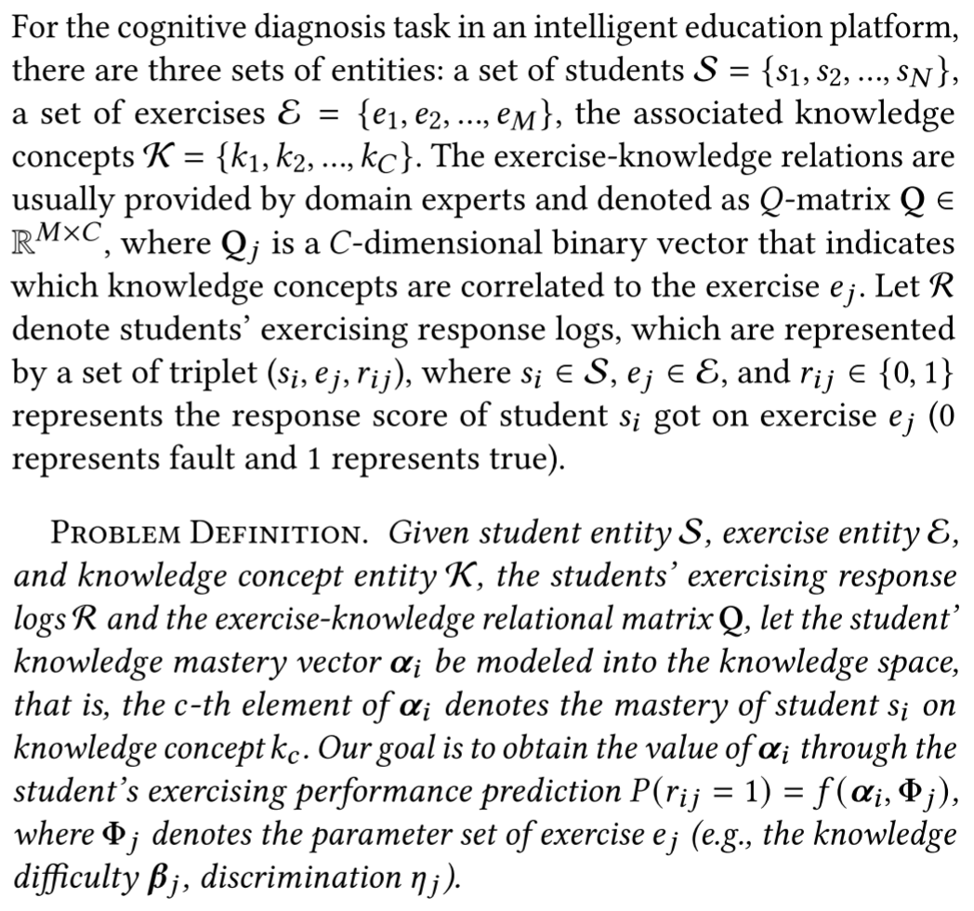
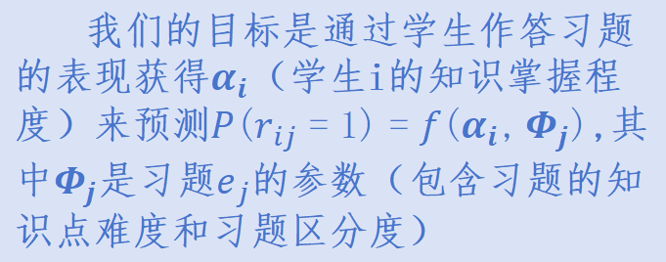
PROBLEM STATEMENT
N | 学生数量
M | 试题数量
C | 知识点数量
集合S | 学生集合
集合E | 习题集合
集合K | 知识点集合
PROBLEM DEFINITION
我们的目标是通过学生作答习题的表现获得$α_{i}$（学生i的知识掌握程度）来预测$P(r_{ij}=1)=f(α_{i},Φ_{j})$,其中$Φ_{j}$是习题$e_{j}$的参数（包含习题的知识点难度和习题区分度）

Slide 7
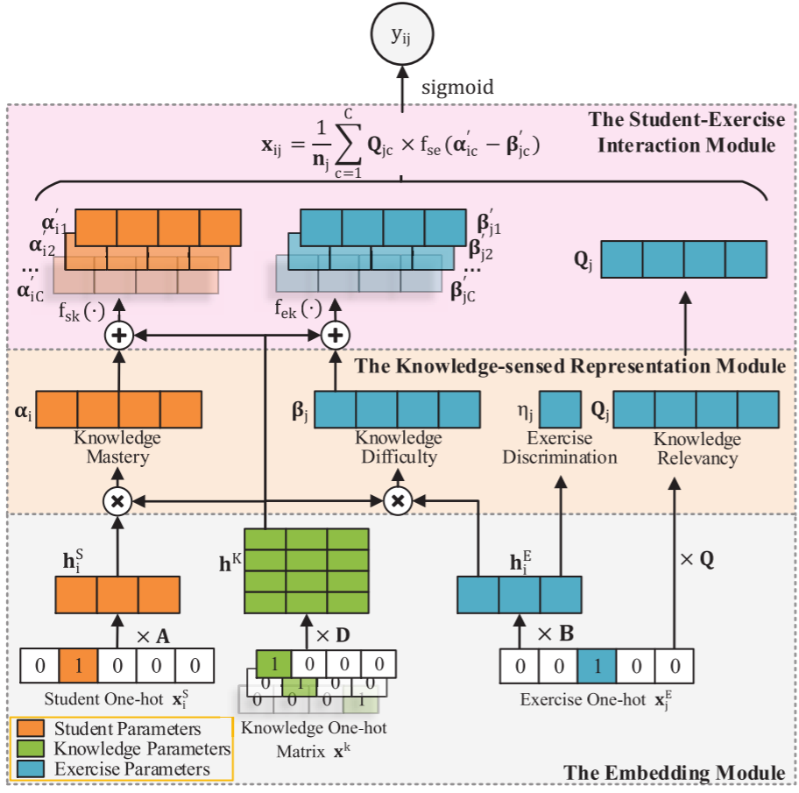
KSCD框架
学生-习题交互模块
知识感知表示模块
嵌入模块

Slide 8
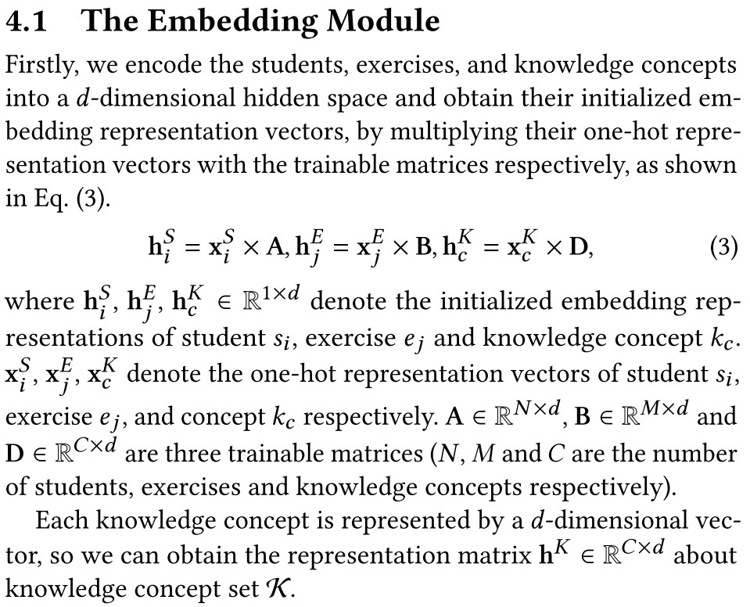
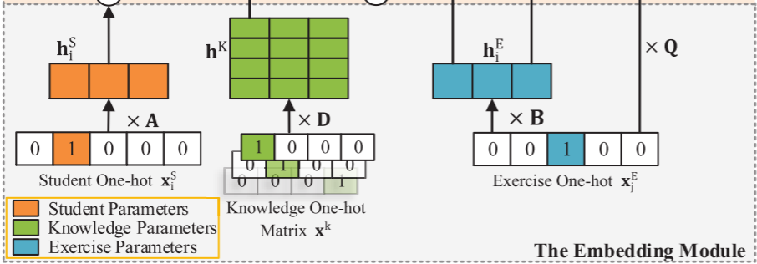


N | 学生数量
M | 试题数量
C | 知识点数量
集合S | 学生集合
集合E | 习题集合
集合K | 知识点集合
嵌入模块
学生s_{i}的one-hot编码
习题e_{j}的one-hot编码
知识点k_{c}的one-hot编码
s_{i}，e_{j}，k_{c}的初始化嵌入表示
1×d
1×d
1×d
$$h_{c}^{K}$$
A、B、D是可训练的矩阵
N×d
C×d
M×d
$$x_{c}^{K}$$
1×M
1×N
1×C
嵌入模块
每一个知识点都能用一个d维向量表示，所以我们可以用矩阵h^{K}∈R^{C×d}表示知识点集合K

Slide 9

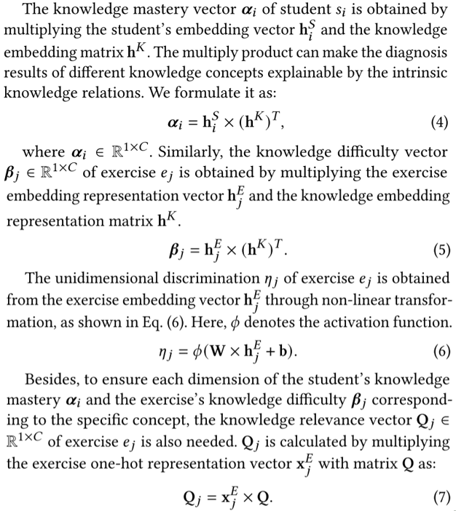
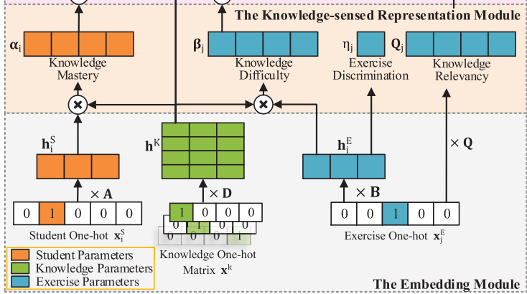
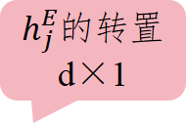
知识感知表示模块
该模块的主要目的是基于嵌入模块得到的表示，获得可解释的学生和习题参数（即学生的知识掌握程度向量𝜶_{i}、习题的知识点难度向量𝜷_{𝑗}和习题的区分度𝜂_{𝑗}）。
知识感知表示模块
1×C
1×C
$h_{j}^{E}$的转置d×1
1×d
C×d
1×d
p₁×d
p₁×1
p₁取1
W、b是待训练的权重矩阵和偏置
嵌入模块
1 | 0 | 0 | 0 | 1
0 | 1 | 0 | 0 | 0
0 | 0 | 1 | 0 | 1
0 | 1 | 0 | 1 | 0
1 | 0 | 1 | 1 | 1
0 | 0 | 1 | 0 | 1
＝
0 | 0 | 1 | 0 | 0
×

Slide 10
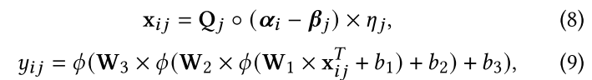
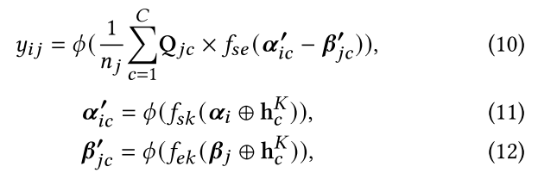
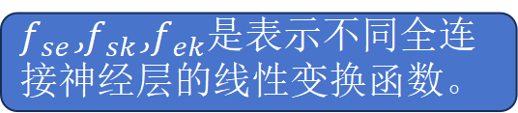

学生-习题交互模块
学生-习题交互模块
利用经典NCD模型
新的学生-习题交互函数
将学生的知识掌握向量$αi$和知识概念表示$h_{c}^{K}$进行拼接，然后通过神经网络层得到关于每个知识点$kc$的高阶学生知识掌握向量$α_{ic}^{’}$。
同样地，对习题参数做类似运算，可得到关于每个知识点$kc$的高阶知识点难度向量$β_{kc}^{’}。$
1×C
1×C
1×d
C×d
$$h_{c}^{K}$$
学生s_{i}正确回答习题e_{j}的预测概率
1×(C+d)
1×(C+d)
$$x_{c}^{K}$$
1×C
1×d
n_{j}表示习题e_{j}中包含的知识点数量
$f_{se}$,$f_{sk}$,$f_{ek}$是表示不同全连接神经层的线性变换函数。
1×C

Slide 11
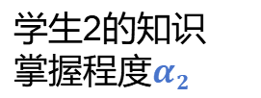


Q-Matrix
学生-习题交互模块
c =
1 | 2 | 3 | 4 | 5 | 6
利用经典NCD模型
 | 0 | 0 | 0 | 1 | 0
 | 1 | 0 | 0 | 0 | 1
 | 0 | 1 | 0 | 0 | 0
 | 0 | 0 | 1 | 0 | 0
 | 0 | 1 | 0 | 1 | 0
 | 1 | 0 | 1 | 1 | 1
1
2
3
4
5
6
1
0
1
0
0
0
j =
新的学生-习题交互函数
将学生的知识掌握向量$αi$和知识概念表示$h_{c}^{K}$进行拼接，然后通过神经网络层得到关于每个知识点$kc$的高阶学生知识掌握向量$α_{ic}^{’}$。
同样地，对习题参数做类似运算，可得到关于每个知识点$kc$的高阶知识点难度向量$β_{kc}^{’}。$
学生s_{i}正确回答习题e_{j}的预测概率
1×(C+d)
1×(C+d)
1×C
1×d
n_{j}表示习题e_{j}中包含的知识点数量
学生1的知识
掌握程度$α1$
学生2的知识
掌握程度$α2$
习题难度$βj$
$f_{se}$,$f_{sk}$,$f_{ek}$是表示不同全连接神经层的线性变换函数。
1×C

Slide 12
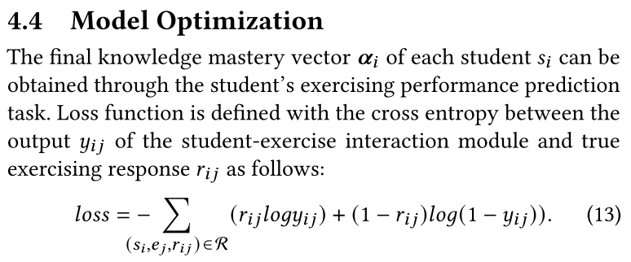
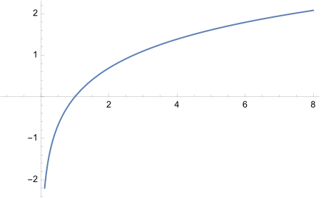
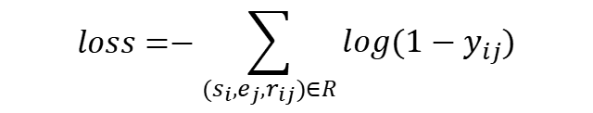



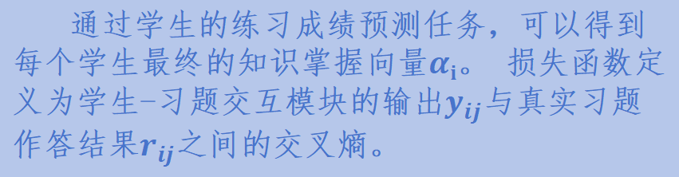
模型优化
通过学生的练习成绩预测任务，可以得到每个学生最终的知识掌握向量$αi$。 损失函数定义为学生-习题交互模块的输出$y_{ij}$与真实习题作答结果$r_{ij}$之间的交叉熵。
如果真实作答结果正确：$r_{ij}$=1
$$loss=−\sum_{(s_{i},e_{j},r_{ij})∈R}{logy_{ij}}$$
预测做对的概率$y_{ij}$越大，损失函数loss值越小
如果真实作答结果错误：$r_{ij}$=0
$$loss=−\sum_{(s_{i},e_{j},r_{ij})∈R}{log(1−y_{ij})}$$
预测做对的概率$y_{ij}$越小，损失函数loss值越小

